Slide 1
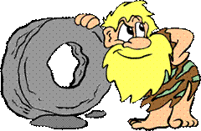
Отрицательные числа
„Часто говорят, что цифры управляют миром; по крайней мере нет сомнения в том, что цифры показывают, как он управляется.“ — Иоганн Вольфганг Гёте немецкий поэт 1749–1832
6 класс

Slide 2
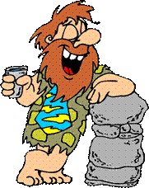
Ви
В V-VI столетии отрицательные числа систематически использовались в основном так, как это мы делаем сейчас. Брахмагупта сформулировал правила арифметических действий с ними. В его произведениях мы читаем «имущество и имущество есть имущество. Сумма двух долгов есть долг. Сумма имущества и нуля есть имущество. Сумма двух нулей есть нуль. Долг, который отнимают от нуля есть имущество. , имущество-долгом, Если нужно имущество отнять от долга, а долг от имущества, то берут их сумму».
Индийцы называли положительные числа «дхана» или «сва» (имущество), а отрицательные – «рина» или «кшайя» (долг). Впрочем, и в Индии с пониманием и принятием отрицательных чисел были проблемы.
02
03

Slide 3
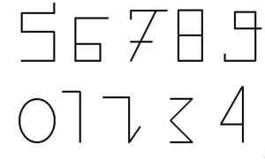
Примерно во II веке до н.э. возможно, в Китае и знали отрицательные числа, но первое упоминание относится именно к тому времени. Упоминание отрицательных чисел мы находим в книге «Арифметика в девяти главах» китайского ученого Чжан Цань
ам. Отрицательные числа считали «долгами», при этом положительные называли «имуществом». Чжань Цань использовал другие чернила для их написания. В китайской математике положительные числа называли «чен». И писали их красным цветом.
Отрицательные числа назвали – «фу» и писали черным цветом.
Этот способ обозначения чисел в Китае использовался до середины XII столетия.
Затем Ли Е предложил обозначать отрицательные числа иначе – эти цифры перечеркивали черточкой наискось справа налево.
08
09

Slide 4
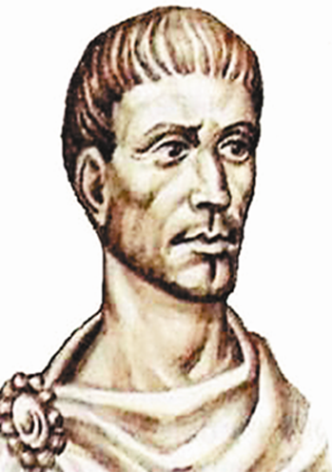
Ви
Труды Диофанта изложены в 13 книгах, 6 из которых дошли до наших дней . В 5 книгах содержатся методы решения неопределенных уравнений, решение этих уравнений актуально и в наши дни.
Задача: В клетке сидят кролики и фазаны вместе у них 18 ног. Узнайте сколько в клетке тех и других.
Пусть : Х - число кроликов
У- число фазанов .
Тогда 4Х+2У=18. Это и есть Диофантово или неопределённое уравнение.
В 3 веке до н. э. древнегреческий учёный Диофант в своей книге «Арифметика» использовал отрицательные числа.
Например, -3 называл вычитаемое,
а 3 прибавляемое. Диофант вводит отрицательные числа, определяет их как недостаток и формулирует правила действий с ними.
02
03

Slide 5
Михаэль Штифель (1487-1567) был монахом, но и математиком он тоже был. Он написал книгу "Полная арифметика", где использовал знаки "+", "-", знак корня, числовые таблицы, очень похожие на логарифмические. Штифель увлекался составлением гороскопов, в одном из которых предсказал конец света на 1533 год. Конец света не состоялся, мир устоял, а Штифелю пришлось спрятаться в тюрьму. Причины опасаться за свою жизнь у него были. Манипулируя числами, он опрометчиво связал "звериное" число 666 с именем Папы Римского Льва Х. Монаха преследовали, но обошлось.
Штифель писал: «Нуль находится между истинными и абсурдными числами…» . Немецкий математик Михаил Штифель впервые в 1554 году дал определение отрицательных чисел, как чисел «меньше, чем ничто», то есть меньше нуля. Это был очень большой шаг вперёд в деле обоснования отрицательных чисел.
04
05

Slide 6
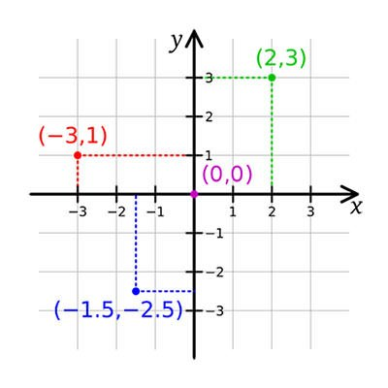
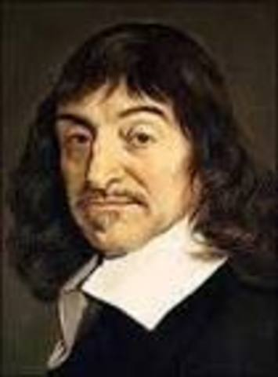
Он изобрел декартову систему координат. В книге "Геометрия" Декарт также ввел : использование строчных букв a, b и c для известных величин и x, y и z для неизвестных величин.
Помимо аналитической геометрии, Декарт разработал свое правило знаков, метод для определения количества положительных или отрицательных действительных корней многочлена.
Знаменитый французский математик Рене Декарт в «Геометрии»(1637 г.) описывает геометрическое истолкование положительных и отрицательных чисел. Положительные числа изображаются на числовой оси точками, лежащими вправо от начала 0, отрицательные –влево. Геометрическое истолкование положительных и отрицательных чисел привело к более ясному пониманию природы отрицательных чисел и способствовало их признанию.
06
07

Slide 7
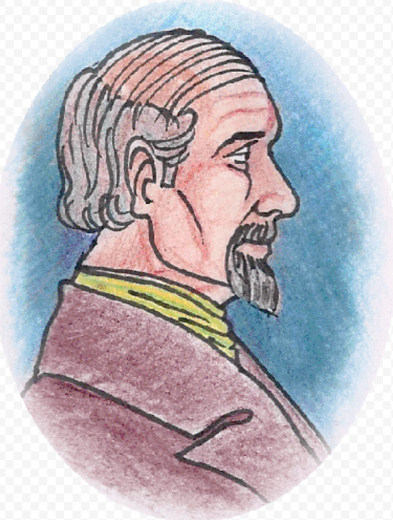
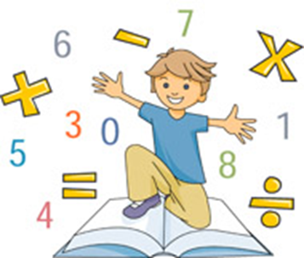
Защищал идею отрицательных чисел, вместе с Жирар считал отрицательные числа допустимыми и полезными, в частности, для обозначения недостачи чего-либо. Выражение «ниже, чем ничего» показывает, что математики мысленно воображали положительные и отрицательные числа на вертикальной шкале (вроде шкалы термометра).
Рафаэль Маццоли родился в Болонье. Он был старшим из шести их детей. Учился архитектуре. Как раз в это время открытия дель Ферро и Тартальи вызвали подъём массового интереса к математике, который захватил и Бомбелли. Главный труд Бомбелли — «Алгебра», написана около 1560 года и издана в 1572 году. «Алгебра» примечательна во многих отношениях.
08
09

Slide 8
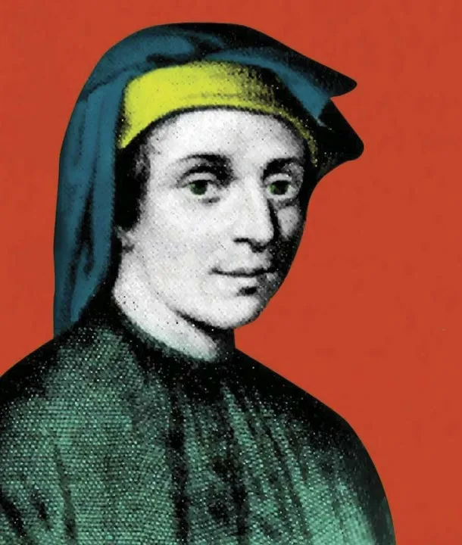
Ви
В те годы были развиты так называемые математические поединки. На состязании в решении задач с придворными математиками Фридриха II ему было предложено решить задачу: требовалось найти капитал нескольких лиц. Фибоначчи получил отрицательное значение. «Этот случай, - сказал Фибоначчи, - невозможен, разве только принять, что один имел не капитал, а долг».
Тем не менее до XVII века отрицательные числа были не востребованы .И даже в XVII веке знаменитый математик Блез Паскаль утверждал, что 0-4=0 ибо нет такого числа, которое может быть меньше ничего.
В Европе отрицательные числа не признавали очень долго. Их считали «мнимыми» и «абсурдными», «ложными». Никаких действий с ними не совершали, а просто отбрасывали, если ответ получался отрицательным. Считали, что, если из 0 вычесть любое число, то ответом будет 0, так как ничто не может быть меньше нуля — пустоты. Впервые в Европе на отрицательные числа обратил Леонардо Пизанский (Фибоначчи), который описал их в своем произведении «Книга Абака» в 1202 году для решения финансовых задач с долгами.
02
03

Slide 9
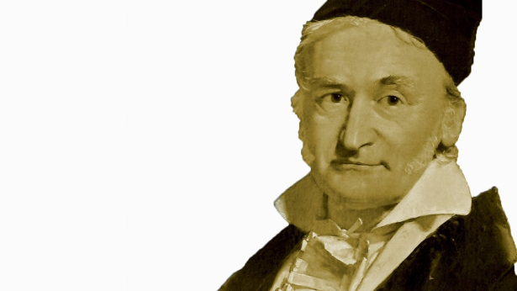
В современном мире мы даже помыслить не можем о том, как жить без
отрицательных чисел. Даже не задумываясь о том, что они были далеко не
всегда. Сколько препятствий им пришлось пройти от полного непринятия в
Древности, до незаменимости в современности. И как развитие общества
отразилось на необходимости появления новых величин измерения и
отрицательных чисел в частности.
Если бы ученые, математики, не заинтересовались свойствами
отрицательных чисел, то как бы мы сейчас обозначали свои убытки, расходы,
долги? В современном мире просто не обойтись без этих чисел, ведь они
применяются постоянно, они просто окружают нас.
08
09

Slide 10
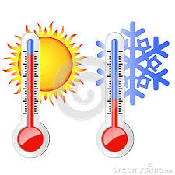
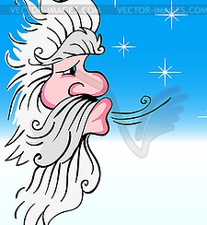
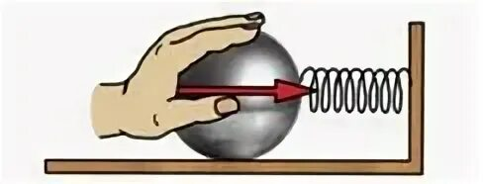
При измерении сил, действующих на пружину, целесообразно считать положительными силы, растягивающих пружину, и отрицательными- сжимающие пружину.
Физика - предмет, изучающий различные физические величины, описывающие разнообразные свойства окружающих нас явлений и предметов. Для измерения температуры воздуха применяется шкала с отрицательными числами: в случае, если на улице тепло, то температура воздуха выражается положительным числом, а если на улице холодно – отрицательным числом. Температура льда, снега также выражаются отрицательными значениями. Температура, при которой начинается таяние – 0 С, при повышении температуры можно наблюдать нагревание предмета.
Вставляя батарейку в часы, находим «+» и «-». Выяснил, что результате химической реакции, корпус батарейки заряжается «-», а стержень «+». Если с помощью проводков присоединить к батарейке лампочку, то отрицательные заряды будут двигаться к положительным, она загорится. Так появляется электрический ток.
08
09

Slide 11
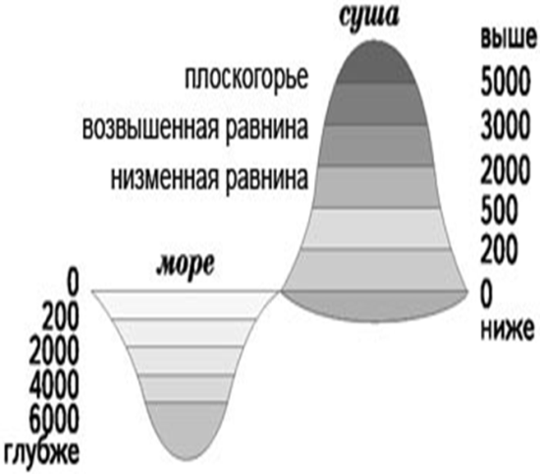
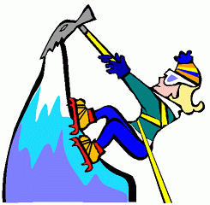
В географии принято отсчитывать высоту географических пунктов от уровня океана. Эта высота считается положительной, если пункт расположен выше этого уровня, и отрицательной, если ниже. Например, высота самой высокой горы ХМАО-Югры Народной 1895 м, а самого глубокого озера Кинтус 48 м. За точку отсчета принимается высота поверхности воды в Мировом океане. В отличие от этого, в быту мы обычно за нулевую высоту принимаем высоту поверхности земли (в том месте, в котором мы находимся).
Говоря об изменении уровня воды в реке, подъем можно выразить положительным числом, а спад – отрицательным числом. Аналогично приливы и отливы в морях и океанах.
08
09

Slide 12
Существует и другая болезнь глаз «близорукость», при которой человек плохо видит далеко расположенные предметы, однако хорошо видит вблизи. Для того чтобы при близорукости глаз мог ясно видеть отдаленные предметы, применяют рассеивающие (отрицательные ) линзы.
Мы с бабушкой носим очки. Оказывается есть очки на «+» и «-». Бабушка мне пояснила, что у неё развивается дальнозоркость, причиной которой является возраст. С возрастом у человека уменьшается способность хрусталика изменять кривизну, что приводит к снижению остроты зрения на расстоянии 25-30 см. Для того, чтобы при дальнозоркости глаз мог видеть приближенные предметы, применяют собирающие (положительные)линзы.
08
09

Slide 13
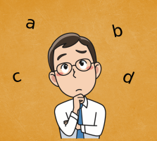
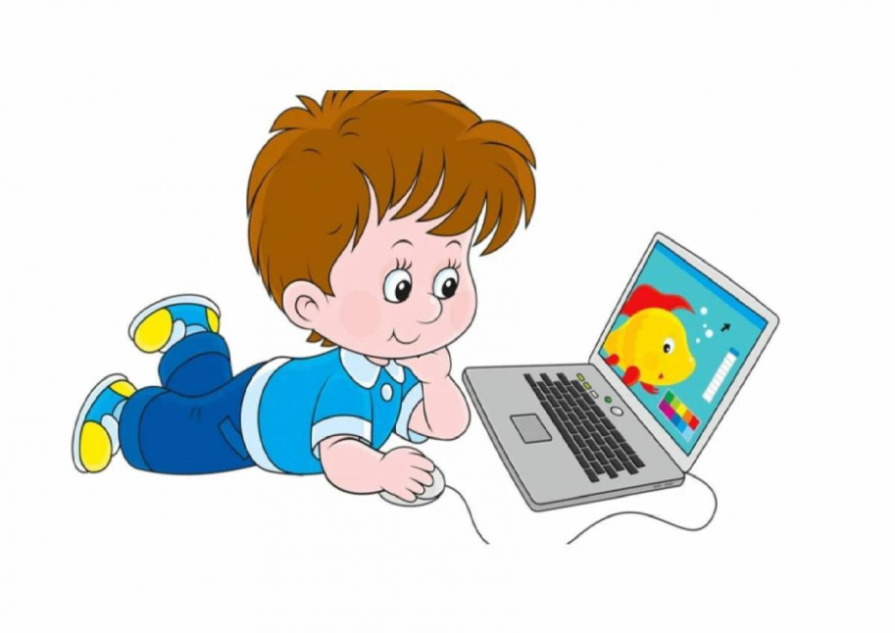
Однако он оказался не очень удачным, т. к. такие простые и часто используемые операции, как сложение/вычитание, машине иногда приходилось выполнять в два этапа. Когда приходится вычитать 7 из 2 , машина «сообразит» об этом только после неудачной попытки произвести заем из несуществующих разрядов. После этого она произведет обратное вычитание (2 из 7) и сменит у результата знак. И такие два действия вместо одного машине приходилось делать ровно в 25% всевозможных сочетаний знаков и абсолютных величин слагаемых.
В поисках более эффективных решений сначала был предложен обратный код для хранения отрицательных чисел, в котором все разряды числа заменялись на противоположные.
Компьютеру приходится иметь дело не только с положительными, но и с отрицательными числами. Они могут находиться и среди исходных данных задачи, и получаться в процессе ее решения. Разработчики первых ЭВМ со знаком числа распорядились просто: для положительных чисел в знаковый разряд записывается нуль, а для отрицательных – единицу. Такой способ представления двоичных чисел получил название прямого кода.
08
09

Slide 14
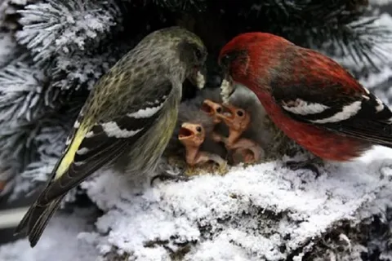
Задача 3. Если на балансе вашего телефона было 48 рублей, а ты с другом проговорил 84 рубля. Каким будет твой баланс? Мама тебе положила 100 рублей. Сколько теперь будет у тебя на счету?
Решение:1)48+(-84)=-36(руб.) - баланс после разговора.
2)-36+100=64(руб.)- будет на счету.
Ответ:64 рубля.
Задача 1. Птица клёст-еловик несёт яйца и высиживает птенцов зимой. На улице температура воздуха –35°С, а в гнезде температура на 49°С выше. Какова температура в гнезде ?
Решение: -35+49=14(°С) - температура в гнезде.
Ответ:14°С .
Задача 2. Чёрное море имеет глубину -2500м, а Средиземное море на 3000м глубже. Какая глубина Средиземного моря?
Решение: -2500+(-3000)=-5500(м) - глубина Средиземного моря.
Ответ:-5500метров.
Задача 4. Пифагор умер в 500году до нашей эры, а прожил 70 лет. В каком году родился Пифагор?
Решение:-500+(-70)= -570(год)- до нашей эры родился Пифагор.
Ответ: в 570 году до н.э.
08
09

Slide 15
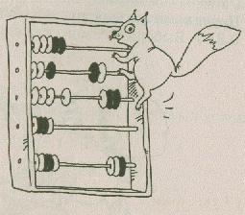
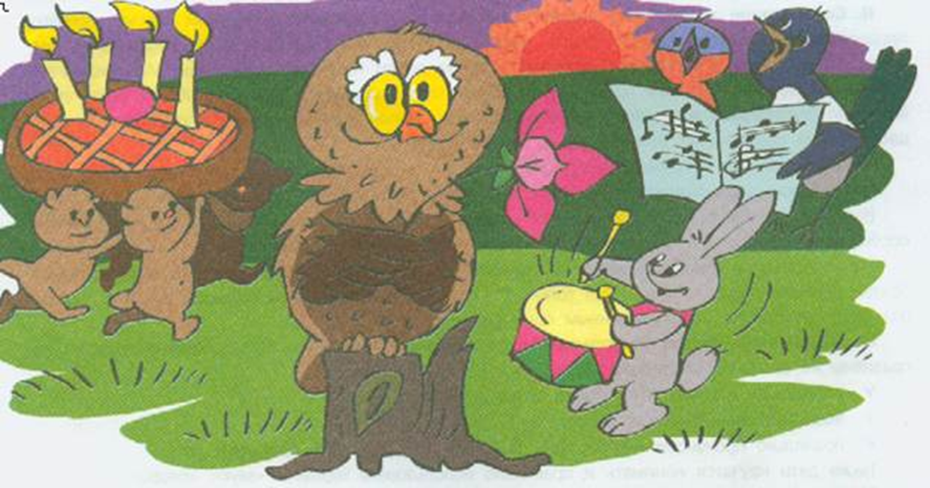
Сколько веток у сосны
Прошу подумать в тишине,
Учтите, случай редкий,
Сидела белка на сосне,
На самой средней ветке,
Потом вскочила вверх на пять,
Потом на семь спустилась,
Потом на девять взобралась
И на вершине очутилась.
А сколько веток у сосны –
Вы быстро вычислить должны!
08
09

Slide 16
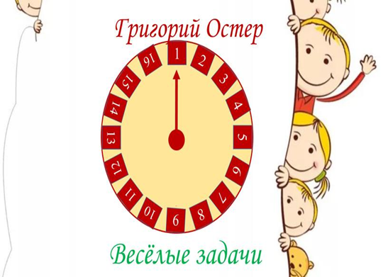
08
09

Slide 17
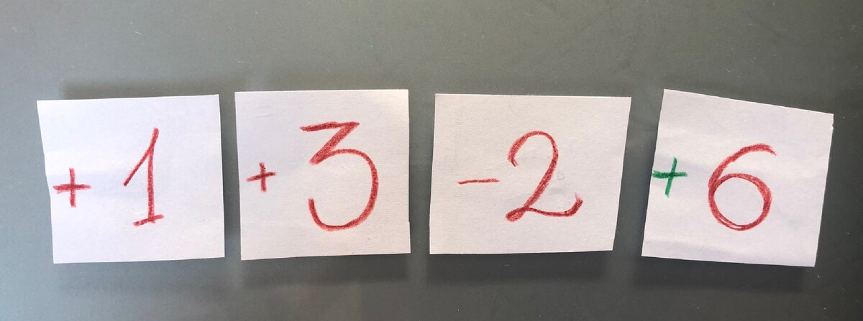
1. Возьмите любой длинный пример, и пусть малыш обведет в нем все числа с принадлежащими им знаками.
Легко и весело учим первоклашку отрицательным числам. Петерсон
2. А еще мы дорисовали плюсик (зелёным) к первому числу: потому что, если в первого числа не нарисован знак - значит там плюс.
3. А теперь пусть перекладывает кусочки так, как ему удобнее считать.
4.Расскажите малышу, что любой длинный пример из учебника можно посчитать не «подряд» (как пишет наш учебник - "цепочкой"), а удобным способом.
5. Кстати, обратите внимание на обведенные в кружочки отрицательные числа. Кто спрашивал, зачем первоклашке отрицательные числа - вот вам один из ответов. Даже первоклашке с отрицательными числами живется гораздо легче, чем без них.
08
09

Slide 18
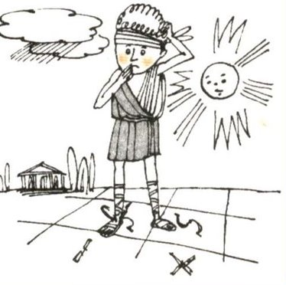
Научиться можно только тому, что любишь. Гёте И.

